Slide 1
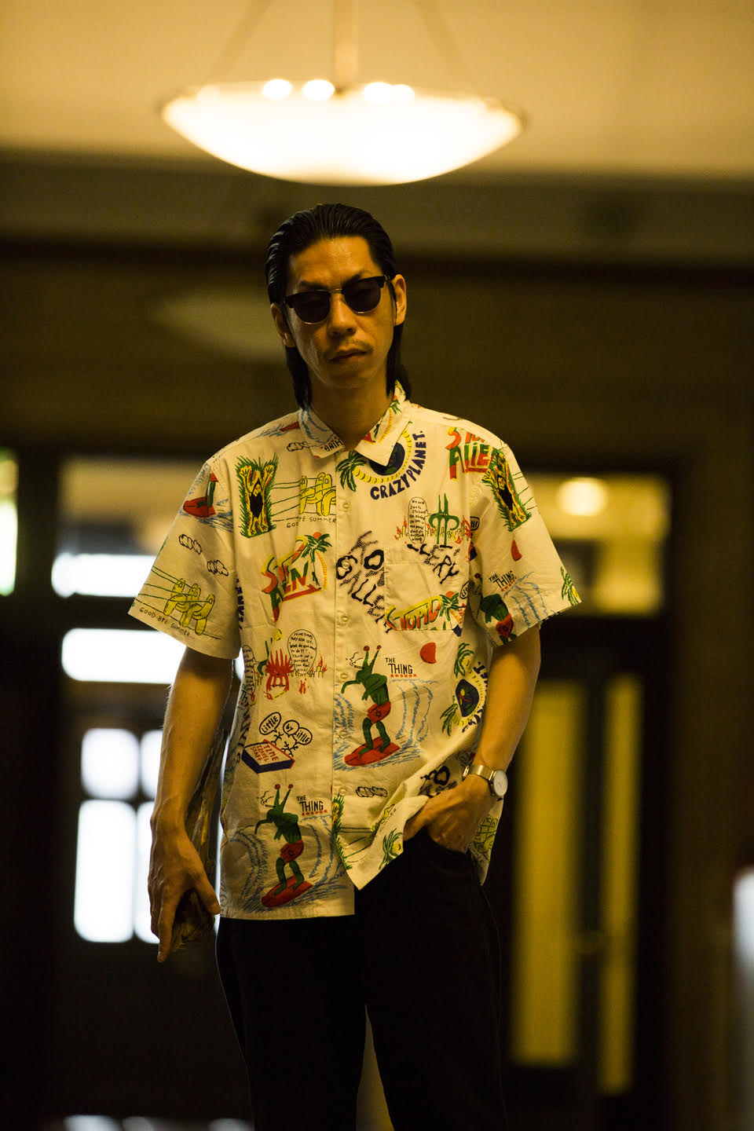
りょふ
かるま
呂布 カルマ
生年月日 | 1983年1月7日
出身地 | 兵庫県生まれ 大阪府育ち
趣味 | グラビアディガー
特技 | ラップのプロ
ZIP-FM歴 | 2019年4月～
経歴 | 2010年：トラックメイカーの鷹の目とともにレーベル・JET CITY PEOPLEを設立。 2017年～2020年：テレビ朝日系「フリースタイルダンジョン」に“モンスター”として出演。 2022年：ACジャパンの全国キャンペーン広告「寛容ラップ」が話題となり、各メディアへの出演が増えた。
ナビゲーター キャリア | 2019年4月～
SNS | Twitter：@Yakamashiwa／249,000人 Instagram：@ryoff000karma／118,000人

